Slide 1
Bài 105
VẼ ĐƯỜNG THẲNG VUÔNG GÓC BẰNG THƯỚC VÀ Ê KE
(Sách giáo khoa Toán 4 - Tập hai - Trang 25)

Slide 2
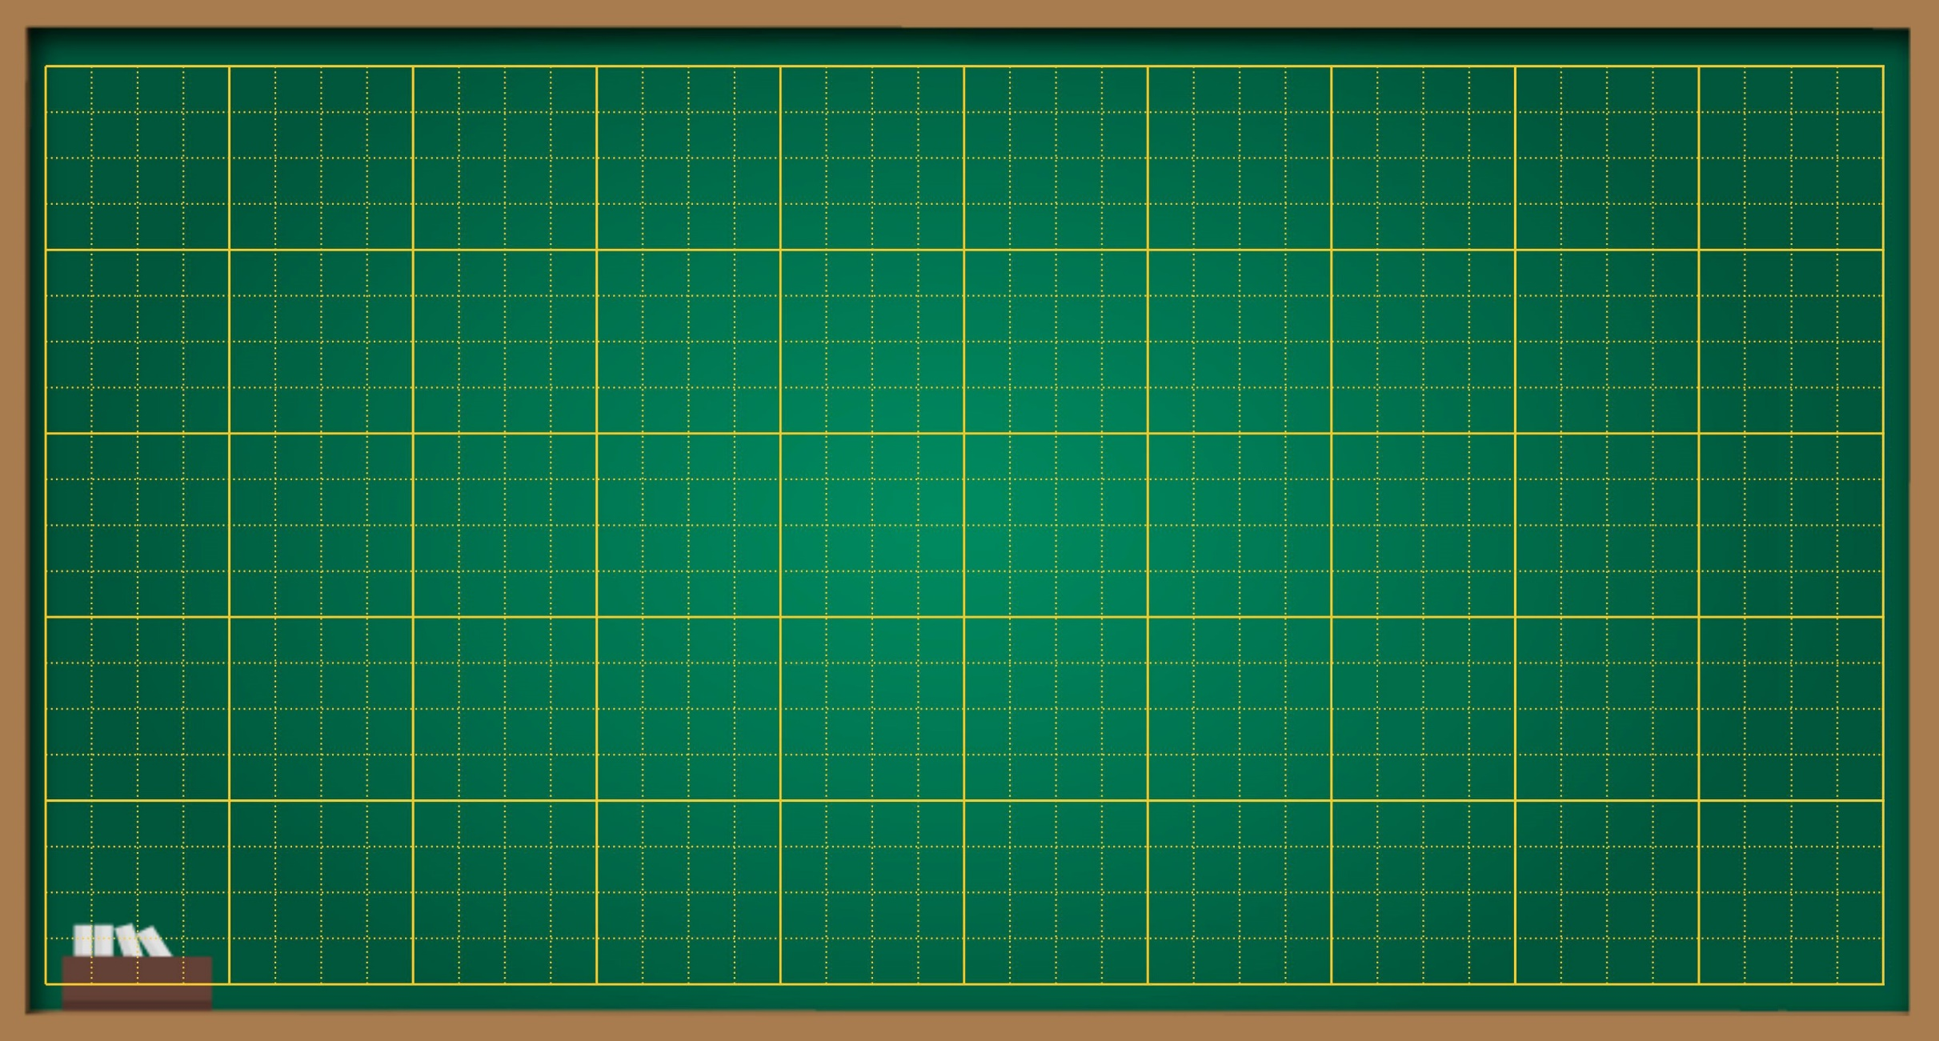
Thứ … ngày … tháng … năm ….
Bài 105
Vẽ đường thẳng vuông góc bằng
thước và ê ke

Slide 3
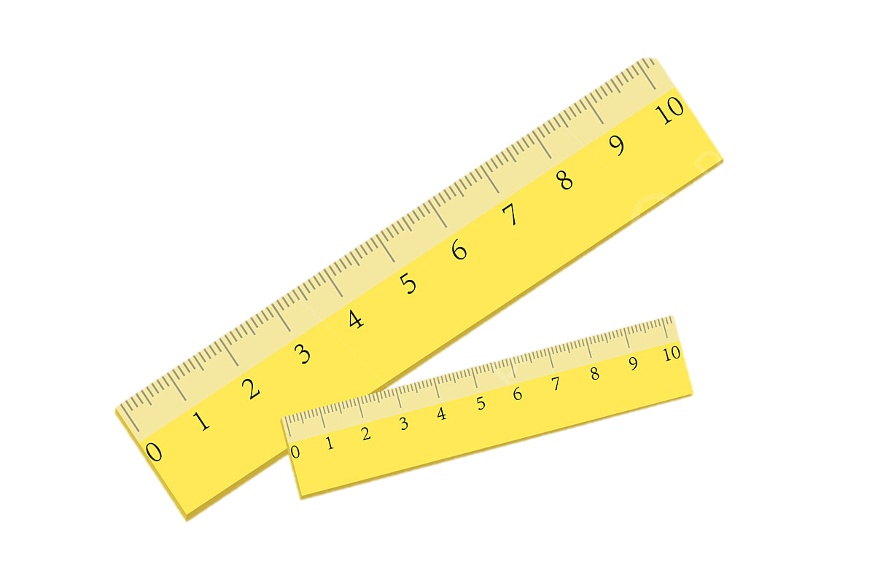
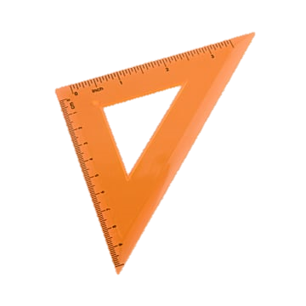
Kiểm tra
đồ dùng
Bút
Sách giáo khoa, VTH toán
Ê ke
Thước kẻ

Slide 6
3

Slide 7
Câu 1
Hình chữ nhật có 2 cạnh đối diện song song với nhau
ĐÚNG
Chưa chính xác
Chưa chính xác
SAI

Slide 8
3

Slide 9
Chưa chính xác
Câu 2
Chưa chính xác
BC
Cho hình chữ nhật ABCD
Cạnh song song với AB là:
Chưa chính xác
Chưa chính xác
AB
A
B
D
C
CD
Chưa chính xác
Chưa chính xác
AD

Slide 11
Câu 3
Chưa chính xác
Chưa chính xác
=
2389 x 8 ... 8 x 2398. Dấu thích hợp điền vào chỗ chấm là:
Chưa chính xác
Chưa chính xác
>
<

Slide 12
3

Slide 13
Câu 4
AD và DC
Cặp cạnh vuông góc với nhau là:
Chưa chính xác
Chưa chính xác
AD và BC
A
B
Chưa chính xác
Chưa chính xác
D
C
AB và CD
Chưa chính xác
Chưa chính xác
AB và AC

Slide 14
3

Slide 15
Câu 5
Chưa chính xác
Chưa chính xác
Hai đường thẳng song song cắt nhau và tạo thành một góc vuông
ĐÚNG
SAI

Slide 16
3

Slide 17
GIẢI CỨU THÀNH CÔNG
GIẢI CỨU THÀNH CÔNG

Slide 19
Cho điểm M và đường thẳng AB. Vẽ đường thẳng vuông góc với AB đi qua M.
M
A
B

Slide 20
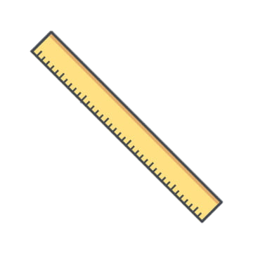
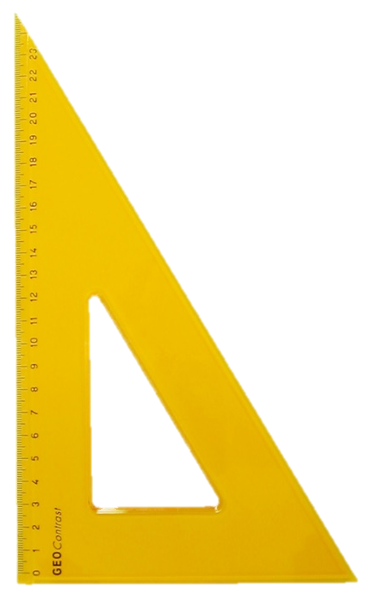
Đặt một cạnh góc vuông của ê-ke trùng với đường thẳng AB. Trượt e kê trên đường thẳng AB sao cho cạnh góc vuông thứ hai gặp điểm M.
M
A
B
H
Notes:
-Đặt một cạnh góc vuông của ê-ke trùng với đường thẳng AB. Trượt e kê trên đường thẳng AB sao cho cạnh góc vuông thứ hai gặp điểm M.
-Tại góc vuông của e kê chấm 1 điểm H trên đường thẳng AB.
-Đặt thước kẻ trùng với điểm M và H

Slide 21
Kẻ một đường thẳng theo thước kẻ đi qua điểm M và cắt đường thẳng AB tại điểm H.
M
A
B

Slide 22
M
A
B
H
Đường thẳng MH vuông góc với đường thẳng AB

Slide 24
1. a) Nêu cách vẽ đường thẳng vuông góc với đường thẳng AB và đi qua điểm O.
b) Nêu cách vẽ đường thẳng đi qua điểm H và vuông góc với đường thẳng CD.
A
B
C
H
D

Slide 25
2. Lấy điểm O. Nêu cách vẽ đường thẳng OA, sau đó vẽ đường thẳng OB vuông góc với đường thẳng OA.

Slide 27
3. Cho tam giác ABC. Nêu cách vẽ đường thẳng đi qua A và vuông góc với cạnh BC
A
B
C

Slide 28
